Slide 1



Kurzbericht AG Vollzug Grüne Branche
4. Nationale Neobiota-Tagung, 20. Januar 2023
Arbeitsgruppen-Leitung: Daniel Fischer
Referentin: Linda Frey

Slide 2

Ziel und Zweck
Harmonisieren des kantonalen Vollzugs nach Art. 48 und 49 FrSV:
  Marktüberwachung
  Überwachung Sorgfaltspflicht
Schnittstelle Kantone und Grüne Branche
Verfassen von Pflanzenempfehlungen für den Verkauf

Slide 3

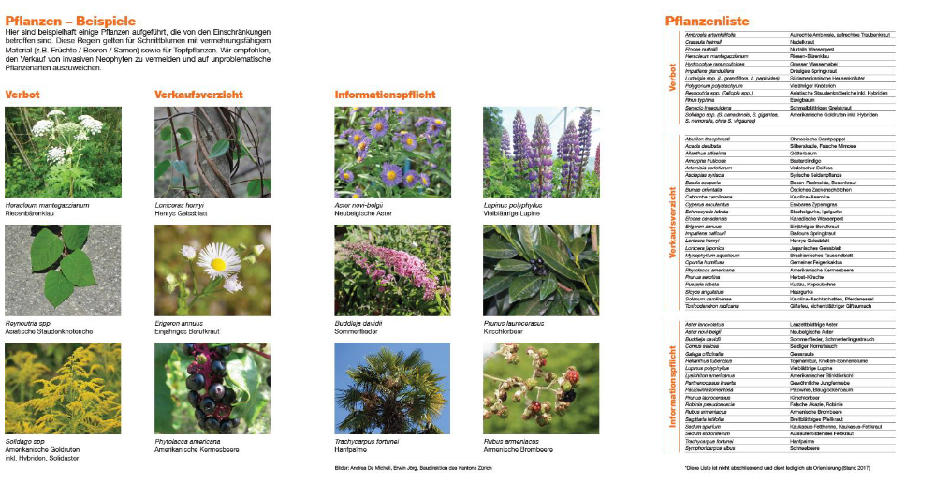
Ziel und Zweck
Hilfestellung zur Selbstkontrolle

Slide 4
Ziel und Zweck
Erarbeiten und Koordinieren von Massnahmen zur Verhinderung der Ausbreitung und Verschleppung von invasiven gebietsfremden Organismen.
Erarbeiten von Lösungen für den Umgang mit Arten, die vom Klimawandel profitieren werden oder die für eine erhöhte Klimaresistenz gezüchtet werden.

Slide 5
Involvierte Personen und Organisationen
Kantone | Regionalvertreter | Nord: Dirk Hamburger West: Nicolas Fasel Ost: Natalie Messner Süd: Giorgia Mattei Zentral: Ariane Jedelhauser
Verbände | Jardin Suisse Ostschweizer Fachhochschule Bund Schweizer Landschaftsarchitekten:innen | Alberto Picece Hans-Ruedi Weber Jasmin Joshi Peter Wullschleger
Fachexperten | Agroscope Info Flora Stadt Zürich Stadt Luzern | Serge Buholzer Brigitte Marazzi Monika Loddenkemper Stefan Herfort
Sekretariat | Externes Büro | Linda Frey NAWISSKO

Slide 6

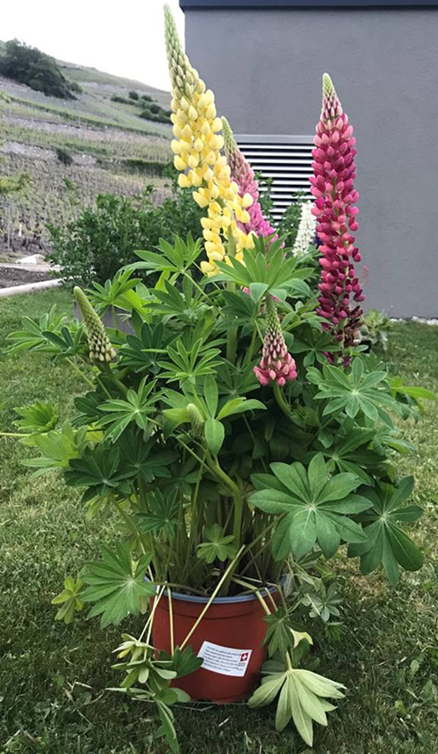



Laufende Arbeiten: Suisse Garantie
«Bei uns wird Nachhaltigkeit aktiv gelebt. Damit auch morgen fruchtbare Böden, blühende Felder und glückliche Tiere die Schweizer Landschaft prägen.»

Slide 7


Laufende Arbeiten: Suisse Garantie
Ziel:
Checkliste für das Suisse Garantie Label so ändern, dass keine invasiven Neophyten unter diesem Label mehr verkauft werden dürfen.

Slide 8
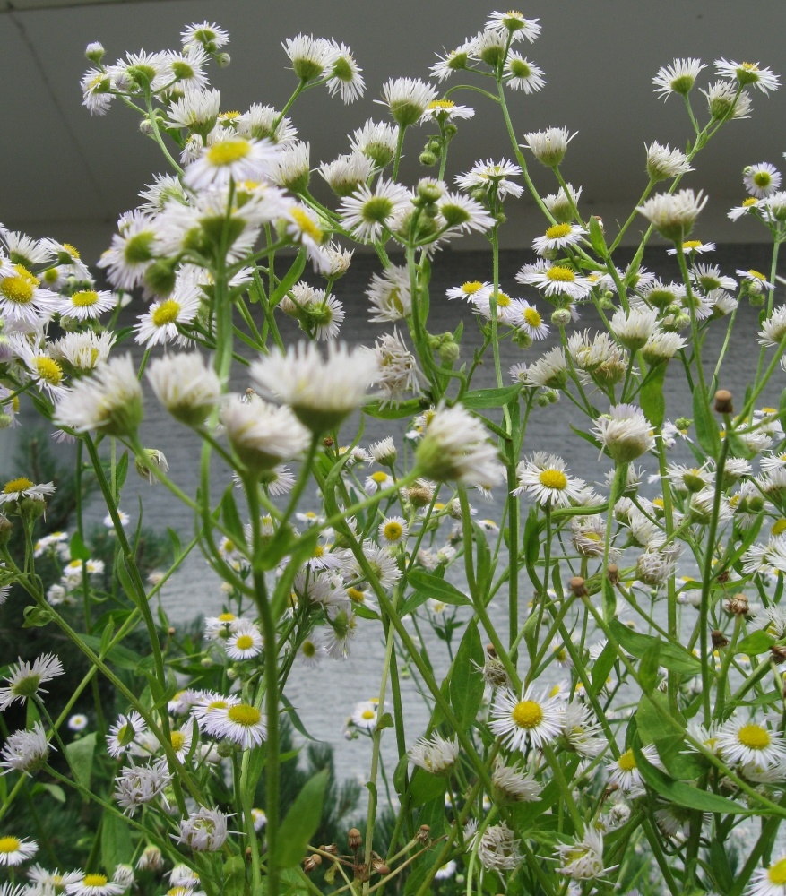
Laufende Arbeiten:
Sensibilisierung Saatgutproduzenten und -verteiler
Problem: Verunreinigte Samenmischungen
Massnahme: Dokument mit gültigen rechtlichen Regelungen
Ziele:
Vermeidung von verunreinigtem Saatgut
Eliminierung von verbotenen und Arten der Verkaufs-verzichtsliste aus dem Sortiment
Einjähriges Berufkraut

Slide 9
Laufende Arbeiten: Pflanzempfehlung urbane Begrünung
Zielgruppe: Planer/Umsetzer für Grünanlagen
Übersicht verschaffen
→ Liste mit allen Herausgebern von Empfehlungen erarbeiten
AG verfasst Empfehlung:
→einheimische Arten sollen bevorzugt werden

Slide 10
Herzlichen Dank fürs Zuhören!

